Slide 1
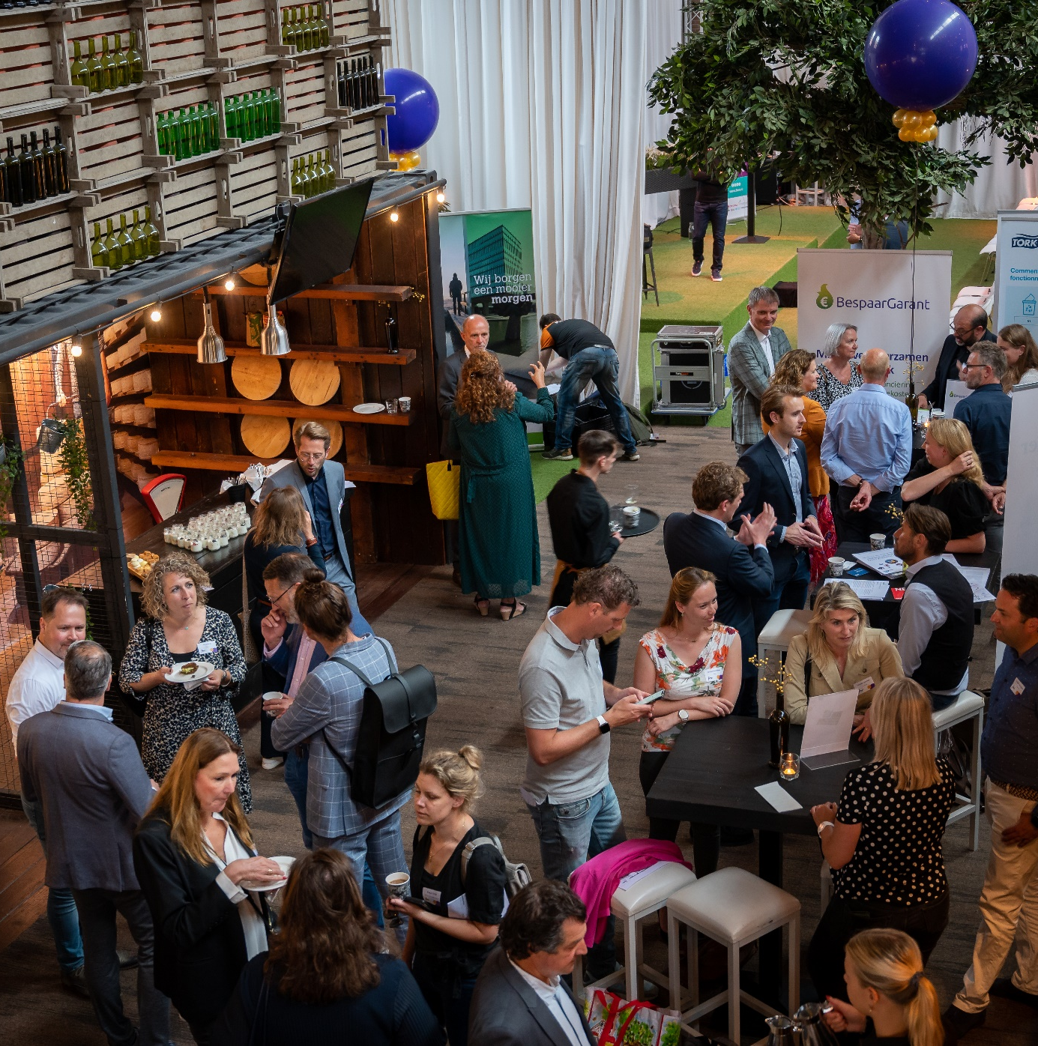
Wijzig deze afbeelding voor een eigen foto:
-Rechtermuis: Afbeelding wijzigen
Sociale innovatie
Samen anders denken en doen
Nieuwegein, 6 april 2023

Slide 2


Het verhaal van de code
Hoe het begon?
Hoe het nu gaat?

Slide 3

Respect
Respect is waardering hebben voor iemand, om wie hij of zij is, of om wat deze persoon doet. Wanneer mensen onderling respect tonen dan kun je spreken van een gelijkwaardige verhouding.

Slide 4
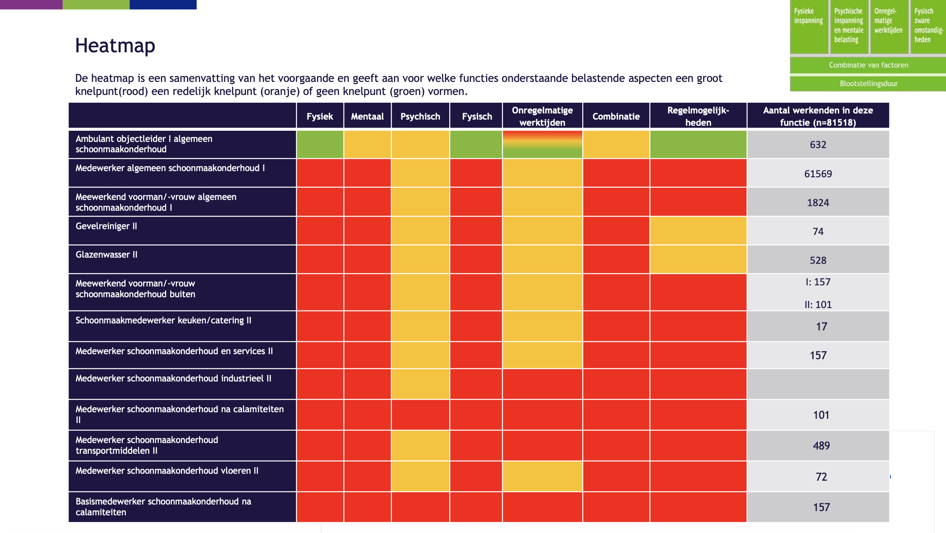
Hoe gaat t met de schoonmaker anno nu?
Bron: sectoranalyse RAS 2022

Slide 5
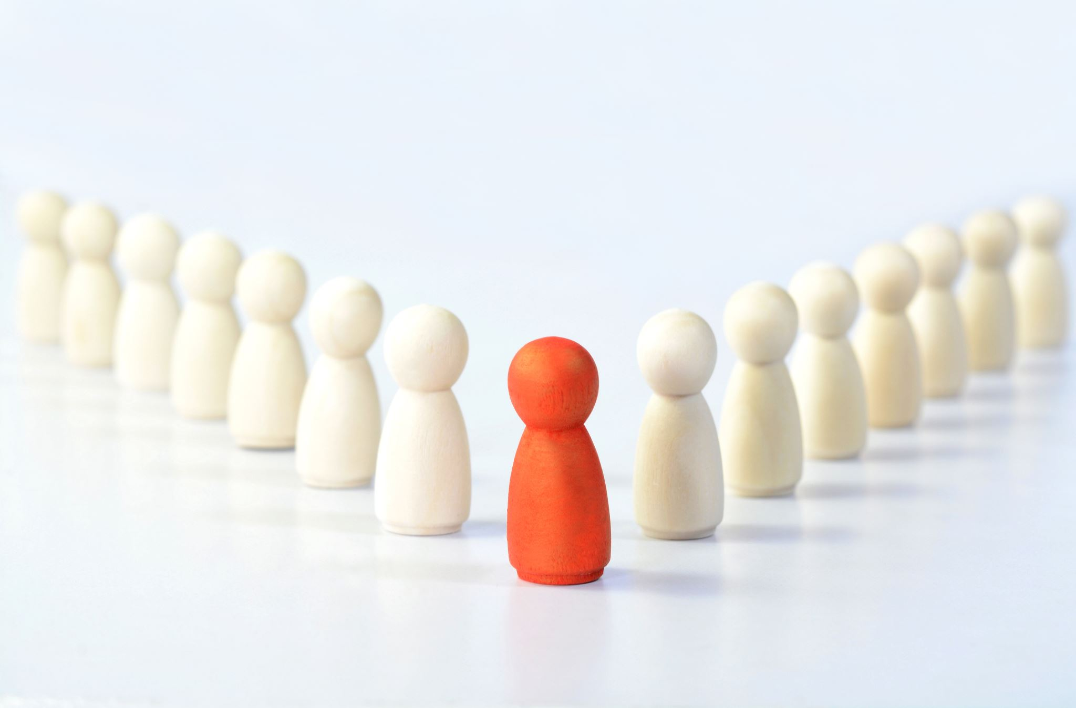
Gezien worden
Universele behoefte aan waardering, een waardig mens te zijn
We kunnen alleen samenwerken als we gelijkwaardig zijn en ons gelijkwaardig voelen.
Als je je langdurig minderwaardig voelt is dat destructief voor motivatie en gezondheid
Als men zich minderwaardig voelt is dat de grootste voorspellende factor voor gezondheidsproblemen.
75% van de lage ses (sociaal economische status) voelt zich minderwaardig, leven 6 jaar korter en krijgen 15 jaar eerder gezondheidsproblemen
Als mensen meer zelfbeschikking, meer eigen regie krijgen dan worden mensen socialer en weerbaarder
Motivatie wordt gevoed door het gevoelsleven. Besteed daar dus aandacht aan
Kern van moreel leiderschap is ik wil samenwerken Rechtvaardig en loyaal
Bron: Chivo

Slide 6


Onze missie
Missie
De focus van de Code ligt op oprechte aandacht voor de schoonmaker, duurzame inzetbaarheid, partnership, oog voor elkaars belangen, transparantie en een eerlijke prijs.
Visie
Alle betrokken partijen nemen verantwoordelijkheid om de Code te implementeren, verder te ontwikkelen en elkaar aan te spreken. Er wordt niet over, maar mét de schoonmaker gesproken.
Doordat de verhoudingen tussen partijen verbeteren komt er gelijkwaardigheid in partnerships en ontstaan duurzame relaties. Schoonmakers voelen zich gewaardeerd en kunnen onder goede arbeidsomstandigheden kwalitatief goed werk leveren.

Slide 7

Mag ik uw klant worden?
Krapte op de arbeidsmarkt biedt kansen voor schoonmakers en de schoonmaakbranche
Krapte zal toenemen door pensionering, uitval, doorstroom
Schoonmaakbedrijven kunnen hun opdrachtgevers kiezen, schoonmakers hun werkgever (al dan niet als zzp-er)
Goed opdrachtgeverschap en goed werkgeverschap zijn essentieel om het essientiële werk gedaan te krijgen en om productiviteit te verhogen

Slide 8

Mijn gesprekken met de schoonmakers
….Ik word/voel me zich niet gehoord
….De leiding bepaalt……
…hoe en wanneer het werk gedaan moet worden,
…met welk materiaal wordt gewerkt
controles voelen kleinerend
Er is meer respect sinds de stakingen
Schoonmaak en schoonmakers zijn
zichtbaarder geworden (ook door corona)
Toch:

Slide 9

Luisteren
De schoonmaker kan en wil meer, veel meer
Mits je luistert en blijft luisteren
Mits je investeert
  In betekenisvol werk
  In maatschappelijke impact
  Je stopt met oude zoals praten over de schoonmakers

Slide 10

Sociale innovatie voor opdrachtnemer én opdrachtgever én…
(om de heatmap te vergroenen en de krapte op te lossen, productiviteit te verhogen)
Doe dit samen met de schoonmaker (kost tijd, geef niet op)
Eigen regie schoonmaker versterken
Investeer in opleiding en ontwikkeling
Investeer in de groep (vriendschap)
Voorkom verspilling (lean)
Voorkom vervuiling (zet de vervuiler aan t werk)
Zorg dat de schoonmaker gezien wordt en gezien wil worden
Neem in contract apart budget op
De “winst” is voor de schoonmaker

Slide 11
Appèl
Schoonmaakbedrijven: verkoop geen schoonmaak maar maatschappelijke impact. Zet mensen en hun (professionele) ontwikkeling centraal.
Opdrachtgevers: verbind inkoop met je MVO strategie (people, planet, profit) met inkoop. Kijk naar (middel) lange termijn.
Intermediairs: verbind je met bovenstaande
Ga in gesprek met schoonmakers, luister, investeer
Doe het samen!
Notes:
Dus schoonmaakbedrijven die luisteren en investeren winnen de aanbesteding

